Slide 2
AULA 13
Design de Experimentos & Teste A/B

Slide 3






Instrutor: Raphael Ballet
Background:
Engenheiro de Controle e Automação (IMT)
Mestre em Sistemas Aeroespaciais e Mecatrônica (ITA)
Data Scientist – Elo7
Interesses:
Aprendizado de Máquina
Processamento de Linguagem Natural
Drones
Visão Computacional
Sistemas de recomendação
Robótica

Slide 4
Planejamento:
Apresentação Case
Introdução à estatística
Teste A/B
Testes de hipóteses
Case final e discussões

Slide 5

CASE:
Empresa: TeraBuy
Objetivo: Venda online de equipamentos educacionais

Slide 6
Objetivo:
Vender mais!
Sim, claro, mas como?
- Quem são nossos clientes?
Como utilizam nosso site?
Quantas pessoas acessam meu site?
E quantas clicam no botão “compre já”?
O layout do meu site é bom?

Slide 7
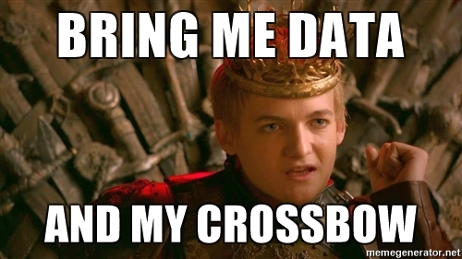
Objetivo:
Vender mais!
Sim, claro, mas como?
- Quem são nossos clientes?
Como utilizam nosso site?
Quantas pessoas acessam meu site?
E quantas clicam no botão “compre já”?
O layout do meu site é bom?

Slide 8
Modelo funil:
user
user
user
Compra (conversão)
User
Homepage
Product Page
Cart
Compra (conversão)

Slide 9
Modelo funil:
Taxa de conversão?
User
Homepage
Product Page
X%
Cart
Compra (conversão)

Slide 10
Modelo funil:
Taxa de conversão?
User
Homepage
Y%
Product Page
Z%
Cart
W%
Compra (conversão)

Slide 11
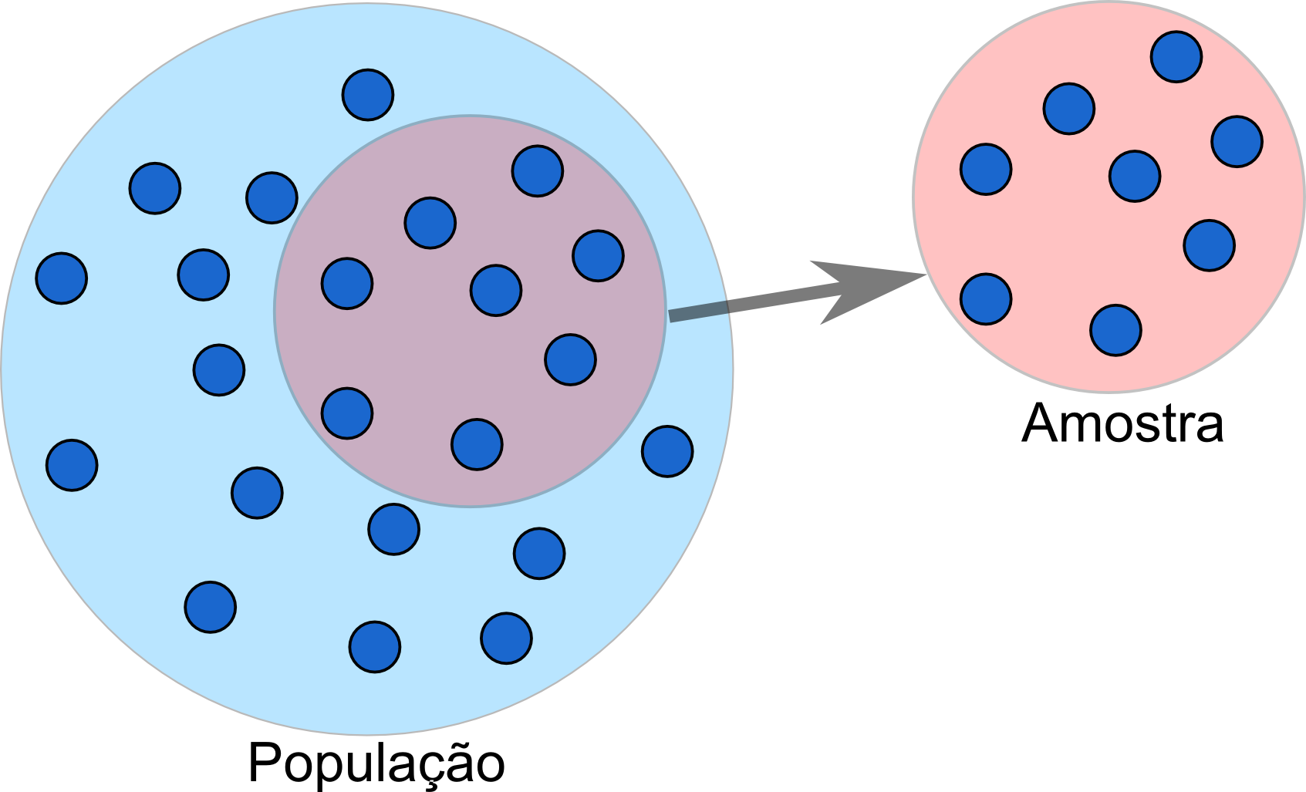
2. INTRODUÇÃO À ESTATÍSTICA
População x Amostra

Slide 12
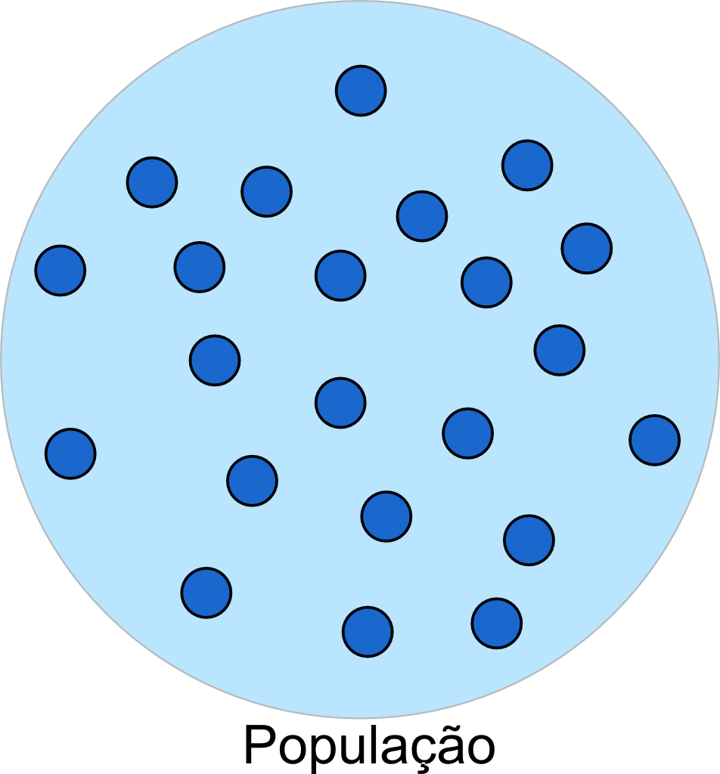
2. INTRODUÇÃO À ESTATÍSTICA
Descrição da população:
parâmetros: média, desvio padrão etc.

Slide 13
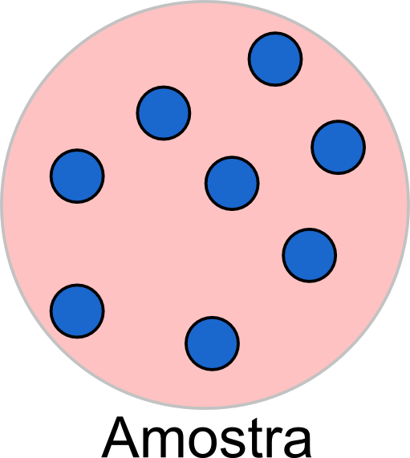
2. INTRODUÇÃO À ESTATÍSTICA
Amostra: estatísticas de sumário
estatísticas: média, desvio padrão (amostral) etc.

Slide 14
2. INTRODUÇÃO À ESTATÍSTICA
Estatística inferencial:
prever comportamento da população a partir da amostra
desconhecido
conhecido

Slide 15
2. INTRODUÇÃO À ESTATÍSTICA
Amostra representa bem a população?
Teoria da amostragem: amostras aleatórias

Slide 16
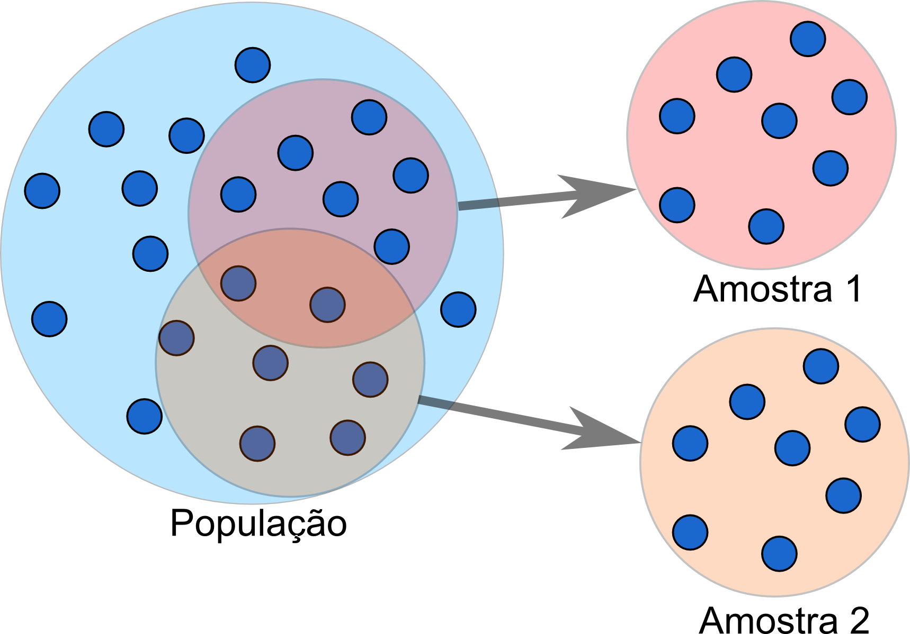
2. INTRODUÇÃO À ESTATÍSTICA
Múltiplas amostragens: Lei dos Grandes Números

Slide 17

3. TESTE A/B
Teste entre versões diferentes de uma mesma funcionalidade

Slide 18
3. TESTE A/B
Teste de hipóteses: diferença entre populações
30%
vs
35%

Slide 19
3. TESTE A/B
Quando usar?
Análises relativas
Testes de funcionalidade

Slide 20
3. TESTE A/B
Quando não usar?
Análise exploratória
Encontrar melhor funcionalidade
Testes de grande impacto:
efeito de aprendizado (learning effect) e preconceito

Slide 21


4. TESTES DE HIPÓTESES
Diferença entre populações/amostras
Exemplo: moedas honestas/viciadas
P1(cara) = 50%
P2(cara) = P1(cara) ??
Conhecido
Desconhecido

Slide 22
4. TESTES DE HIPÓTESES
Hipótese: As moedas são idênticas (honestas)
Hipótese nula (H0)
Hipótese 2: A moeda “2” é viciada
Hipótese alternativa (H1)
Teste de hipóteses: verificar se há evidências para rejeitar H0.

Slide 23

Experimento: Jogar a moeda “2” 10 vezes e contar quantas vezes saiu “cara”.
Caras | Coroas | A moeda é honesta ? | Probabilidade
0 | 10
1 | 9
2 | 8
3 | 7
4 | 6
5 | 5
6 | 4
7 | 3
8 | 2
9 | 1
10 | 0

Slide 24
Experimento: Jogar a moeda “2” 10 vezes e contar quantas vezes saiu “cara”.
Caras | Coroas | A moeda é honesta ? | Probabilidade
0 | 10 | Não
1 | 9 | ?
2 | 8 | ?
3 | 7 | ?
4 | 6 | ?
5 | 5 | Sim
6 | 4 | ?
7 | 3 | ?
8 | 2 | ?
9 | 1 | ?
10 | 0 | Não

Slide 25
Probabilidade de tirar k caras: Distribuição binomial
Caras | Coroas | A moeda é honesta ? | Probabilidade
0 | 10 | Não
1 | 9 | ?
2 | 8 | ?
3 | 7 | ?
4 | 6 | ?
5 | 5 | Sim
6 | 4 | ?
7 | 3 | ?
8 | 2 | ?
9 | 1 | ?
10 | 0 | Não

Slide 26
Probabilidade de tirar k caras: Distribuição binomial
Caras | Coroas | A moeda é honesta ? | Probabilidade
0 | 10 | Não | 0.0976%
1 | 9 | Não | 0.977%
2 | 8 | ? | 4.4 %
3 | 7 | Sim | 11.7 %
4 | 6 | Sim | 20.5 %
5 | 5 | Sim | 24.6%
6 | 4 | Sim | 20.5 %
7 | 3 | Sim | 11.7 %
8 | 2 | ? | 4.4 %
9 | 1 | Não | 0.977%
10 | 0 | Não | 0.0976%

Slide 27
Intervalo de confiança:
Caras | Coroas | A moeda é honesta ? | Probabilidade
0 | 10 | Não | 0.0976%
1 | 9 | Não | 0.977%
2 | 8 | ? | 4.4 %
3 | 7 | Sim | 11.7 %
4 | 6 | Sim | 20.5 %
5 | 5 | Sim | 24.6%
6 | 4 | Sim | 20.5 %
7 | 3 | Sim | 11.7 %
8 | 2 | ? | 4.4 %
9 | 1 | Não | 0.977%
10 | 0 | Não | 0.0976%
Intervalo de confiança

Slide 28
Realizamos o experimento e tiramos 10 caras. Podemos dizer que é apenas acaso?
Em 10.000 repetições do experimento, podemos obter esse resultado entre 9 e 10 vezes!
Caras | Coroas | A moeda é honesta ? | Probabilidade
0 | 10 | Não | 0.0976%
1 | 9 | Não | 0.977%
2 | 8 | ? | 4.4 %
3 | 7 | Sim | 11.7 %
4 | 6 | Sim | 20.5 %
5 | 5 | Sim | 24.6%
6 | 4 | Sim | 20.5 %
7 | 3 | Sim | 11.7 %
8 | 2 | ? | 4.4 %
9 | 1 | Não | 0.977%
10 | 0 | Não | 0.0976%

Slide 29
Possíveis resultados:
Inferência
 | Aceitamos H0 | Rejeitamos H0
H0 é verdadeira | OK | Erro Tipo 1 (Falso positivo)
H0 é falsa | Erro Tipo 2 (Falso negativo) | OK
Realidade
Evento positivo: rejeitar H0

Slide 30
 | Aceitamos H0 | Rejeitamos H0
H0 é verdadeira | OK | Erro Tipo 1 (Falso positivo)
H0 é falsa | Erro Tipo 2 (Falso negativo) | OK
Parâmetros do teste:
Erro tipo 1 = Taxa de falsos positivos = α
Erro tipo 2 = Taxa de falsos negativos = β
Nível de significância = 1 - α
Poder do teste = 1 - β

Slide 31
 | Aceitamos H0 | Rejeitamos H0
H0 é verdadeira | OK | Erro Tipo 1 (Falso positivo)
H0 é falsa | Erro Tipo 2 (Falso negativo) | OK
Parâmetros do teste:
α: Porcentagem das vezes que detectamos uma variação, mas, na realidade, não há. (Podemos encontrar a variação por acaso)
1-β: Porcentagem das vezes que detectamos uma variação, caso ela exista (Se houver mudança, vamos encontrar)
Se α for alto: temos maior probabilidade de detectarmos falsas mudanças.
Se 1-β for alto: temos maior probabilidade de encontrarmos mudanças, se elas, de fato, houverem.

Slide 32
5 parâmetros definem o teste de hipóteses:
Tamanho da amostra
Nível de significância (1-α)
Poder do teste (1-β)
Efeito mínimo (significância prática)
Número de direções do teste
É necessário definir 4 deles e o outro é automático
http://www.evanmiller.org/ab-testing/sample-size.html

Slide 33
Exercício Case:
Teste A/B para cor do botão

Slide 34

Exercício Case:
Teste A/B para cor do botão

Slide 35
Exercício Case:
Foco: H – P
User
Homepage
Y%: Click Through Rate (CTR)
Product Page
Compra (conversão)

Slide 36
Teste A/B: Desafios na prática
Escolha de métricas:
- Sensibilidade vs Robustez
- Viés
P-Hacking
Datas festivas (inconsistência)
Variáveis espúrias (Paradoxo de Simpson)

Slide 37
Teste A/B: Paradoxo de Simpson
Tratamentos para pedras no rim
 | Tratamento A | Tratamento B
Pedras pequenas | 93% (81/87) | 87% (234/270)
Pedras grandes | 73% (192/263) | 69% (55/80)
Total

Slide 38
Teste A/B: Paradoxo de Simpson
Tratamentos para pedras no rim
 | Tratamento A | Tratamento B
Pedras pequenas | 93% (81/87) | 87% (234/270)
Pedras grandes | 73% (192/263) | 69% (55/80)
Total | 78% (273/350) | 83% (289/350)

Slide 39
Teste A/B: Paradoxo de Simpson
Desbalanceamento dos dados nos tratamentos
Variáveis espúrias!
 | Tratamento A | Tratamento B
Pedras pequenas | 93% (81/87) | 87% (234/270)
Pedras grandes | 73% (192/263) | 69% (55/80)
Total | 78% (273/350) | 83% (289/350)

Slide 40
Case final: Desconto frete
Hipótese: Dar desconto no frete aumentará receita
Perigo: Podemos ter prejuízo
Como modelar o teste A/B?

Slide 41
OBRIGADO!

